Slide 1
ГАУСО СО «КЦСОН города Каменска-Уральского»
Школа пожилого возраста по направлению:
«Садоводы-огородники»
Тема:
«Удобрение яичной скорлупой - настоящий дар природы».
Руководитель: специалист по социальной работе - Пучкова М.В.

Slide 2
Настоящий дар природы
Удобрение из яичной скорлупы - это натуральный и экологически чистый способ обогатить почву в вашем саду. Благодаря высокому содержанию кальция и других минералов яичная скорлупа может значительно улучшить цветение и общее состояние растений. Регулярное использование этого самодельного удобрения поможет вам наслаждаться пышным и здоровым садом в течение всего сезона

Slide 3
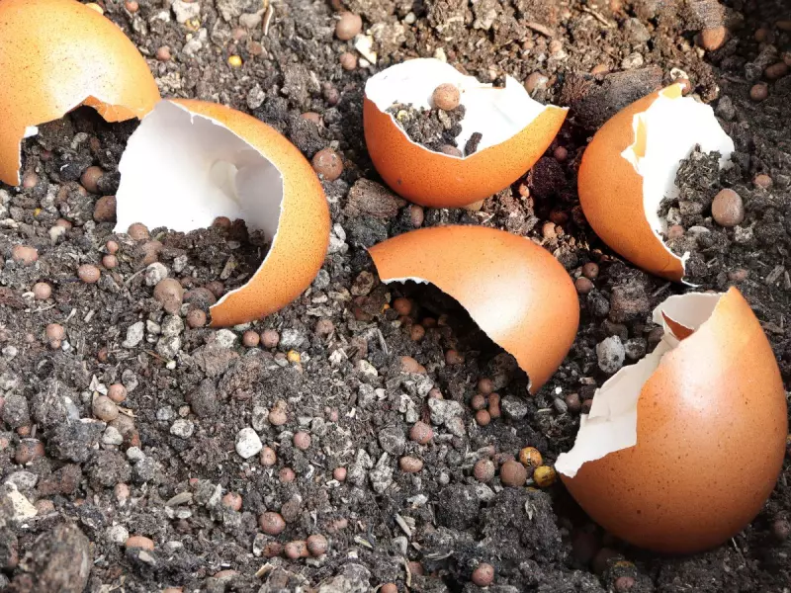
Не выбрасывайте яичную скорлупу – используйте ее потенциал и узнайте, как она может положительно повлиять на ваш урожай! Яичная скорлупа, которая обычно рассматривается как отходы, может стать ценным источником питательных веществ для вашего сада, давайте узнаем как правильно ее применять.

Slide 4
Как работает удобрение из яичной скорлупы?
Яичная скорлупа богата кальцием, который необходим для здорового роста растений. Кальций помогает строить прочные клеточные стенки растений, что повышает их устойчивость к болезням и вредителям. Помимо кальция, яичная скорлупа содержит и другие минералы, такие как магний, калий и фосфор, которые поддерживают общее развитие растений.
Кальций из яичной скорлупы также помогает разрыхлить глинистую почву и улучшить дренаж. Это также естественный способ обеззараживания почвы. Если вы измельчите яичную скорлупу и разбросаете ее вокруг растения, вы подготовите естественный способ борьбы с улитками.

Slide 5
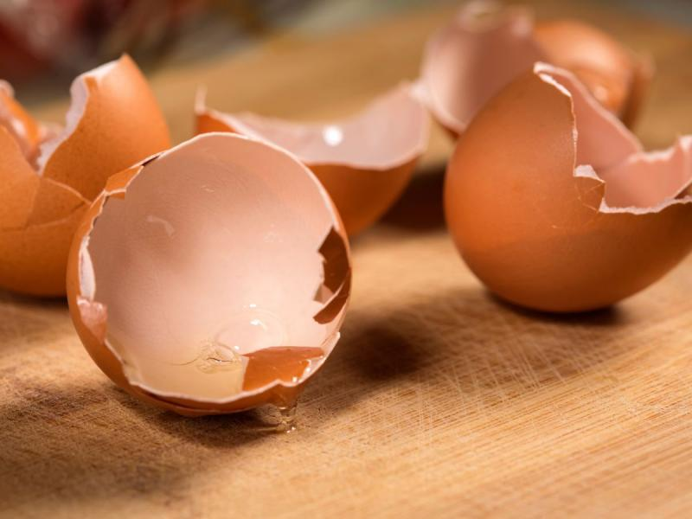
.
Как сделать удобрение из яичной скорлупы?

Slide 6
Сделать удобрение из яичной скорлупы очень просто, но необходимо тщательно подготовить скорлупу. Если она начнет гнить до того, как вы ее используете, ее можно будет выбросить.
Соберите яичную скорлупу и тщательно промойте ее, чтобы удалить остатки белка.
Дайте скорлупе высохнуть (лучше всего на солнце или в духовке при низкой температуре). После высыхания измельчите скорлупу в мелкий порошок с помощью блендера, кофемолки или ступки. Полученный порошок равномерно рассыпьте вокруг растений или смешайте его с почвой.
Из яичной скорлупы можно также приготовить жидкое удобрение:
Соберите и вымойте скорлупу
залейте ее водой (столько, чтобы она была покрыта)
кипятите около 10 минут,
затем остудите и процедите. Полученную жидкость используйте сразу же.
поливайте ею растения каждые несколько недель.

Slide 7
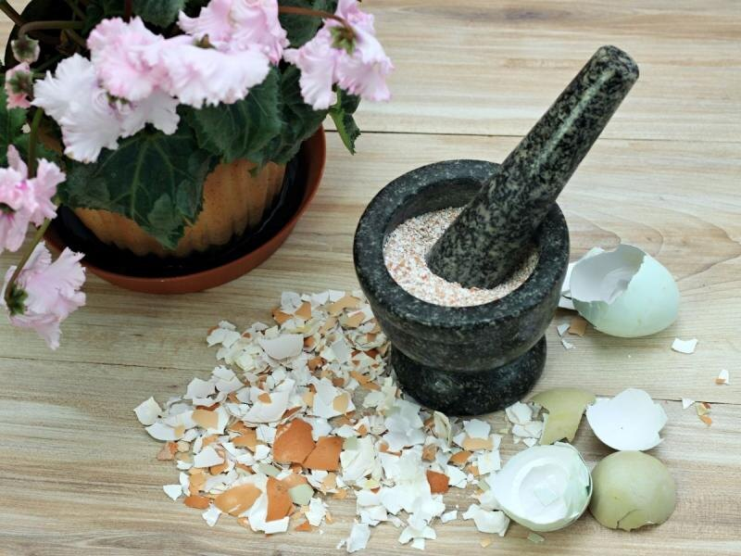
Как использовать удобрение из яичной скорлупы?

Slide 8
Измельченную яичную скорлупу можно добавлять непосредственно в почву перед посадкой или вокруг уже растущих растений. Чем мельче вы ее измельчите, тем быстрее она будет "поглощена растениями". Яичную скорлупу также можно добавлять в домашний компост.
Регулярно вносите удобрения из яичной скорлупы, чтобы растения постоянно получали кальций и другие минеральные вещества.
.

Slide 9
Удобрение из яичной скорлупы: для чего?
Яичная скорлупа в качестве удобрения лучше всего подходит для растений, которым требуется дополнительный кальций и другие минералы.
Вы можете смело применять ее для:
томатов: удобрение помогает предотвратить заболевание, называемое сухой вершинной гнилью, которое часто поражает томаты.
перцев: как и томаты, перцы нуждаются в кальции для здорового роста и плодоношения.
Клубника: кальций способствует цветению и плодоношению, что приводит к обильному урожаю.
Крестоцветные вощи: этим растениям полезен дополнительный кальций для поддержки их роста и развития.
Удобрение из яичной скорлупы также хорошо подходит для большинства декоративных комнатных растений. В этом случае лучше взять жидкую версию и поливать цветы каждые 3-4 недели.

Slide 10
Источники использованных ресурсов:
https://dzen.ru/a/WyCSgFgWaduG0yCG?ysclid=m7imbire58319885892
https://www.belnovosti.by/sad-i-ogorod/kak-pravilno-ispolzovat-udobrenie-iz-yaichnoy-skorlupy-ne-vse-eto-znayut

Slide 11
Спасибо за внимание!

